Slide 1
Жаргонизмы в нашей школе. Попытка исследования и пути преодоления
Проектная группа:
Лодина Анна 7 «б» класс,
Панфилов Павел 7 «в» класс
Руководитель: Марщикова О.П.

Slide 2
Речь человека – это он сам….
Академик Дмитрий Сергеевич Лихачев писал: «Важнейший способ узнать человека – прислушаться к тому, как он говорит. Язык человека – это его мировоззрение и его поведение. Как говорит, так следовательно и думает… Несформированность у большинства людей взгляда на язык как национальный феномен приводит к снижению чувства гордости за родной язык, резкому падению интереса к русскому языку; и как следствие – к безграмотности, косноязычию, неумению правильно и логично выразить свою мысль.».

Slide 3
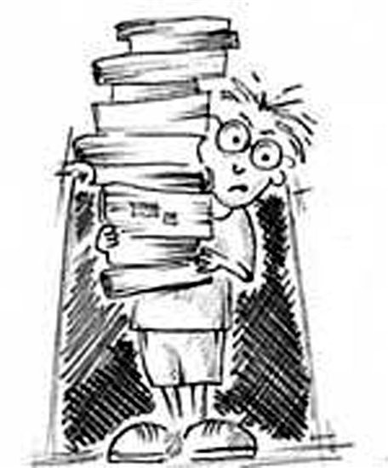
ТОЛКОВАНИЕ ПОНЯТИЯ
Проанализировав понятия, представленные в различных словарях, мы попытались дать свое собственное.
Жаргон – речь какой – либо социальной группы, содержащая свойственные только ей слова и выражения, противоречащие нормам русского языка.

Slide 4
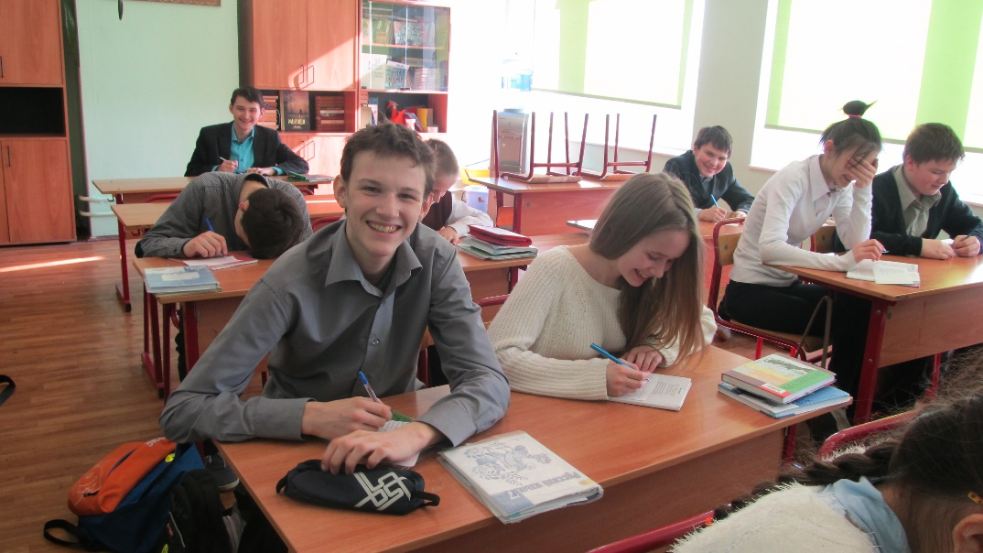
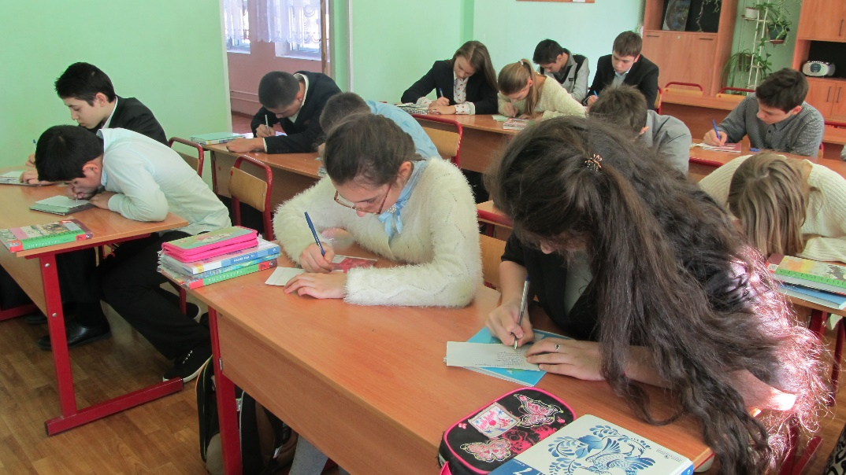
анкетирование

Slide 5
I этап работы. Анкетирование Является ли русский язык для вас родным? С этого важного вопроса мы начали анкетирование. Ведь каждый человек должен уважать прежде всего свой родной язык и бережно к нему относиться
ДА – 36 человек
НЕТ – 22 человека
Можно сделать вывод о том, что для многих ребят русский язык не является родным, поэтому, возможно, они не дорожат им в должной мере, не осознают его ценности и значимости.

Slide 6
Почему жаргонизмы так популярны среди современных школьников?
На этот вопрос семиклассники ответили так:
Жаргонизмы позволяют лучше понять собеседника – 46%
Служат для связи слов – 14%
Так говорит нормальная молодежь – 37%
Затрудняюсь ответить – 3%
Вывод: большинство опрошенных считает, что жаргонизмы способствуют лучшему пониманию собеседников и являются нормальным средством общения молодежи

Slide 7
Сколько книг вы прочитали за этот учебный год?
0 книг – 16 человек
1-3 книги - 29 человек
5 и более книг – 13 человек
(всего – 58 учеников)
Вывод: мы получили сведения о том, что читательская активность наших ребят крайне низкая, отсюда и скудный словарный запас, и тяга к упрощенной ненормативной лексике, и отсутствие интереса к родному литературному языку.

Slide 8
1 «Comedy club»
2 «Орел и решка»
3 «Интерны»
4 «6 кадров»
5 «Молодежка»
Вывод очевиден: учащиеся 7-х классов интересуются развлекательными передачами, которые не требуют интеллектуальных затрат или напряженной работы мысли. Огромный запас ненормативной лексики ребята черпают именно из таких передач.

Slide 9
ВАЖНОЕ НАБЛЮДЕНИЕ!
В ходе опроса мы выявили еще одну закономерность: жаргонизмы чаще и охотнее используют ребята с низкой успеваемостью. Вероятно, их словарный запас настолько беден, что проще и понятнее обращаться к примитивной лексике.
А наиболее успешные в учебе дети охотно признаются, что хотели бы избавиться от жаргонных слов и выражений, но мешает привычка и повсеместное их использование.

Slide 10
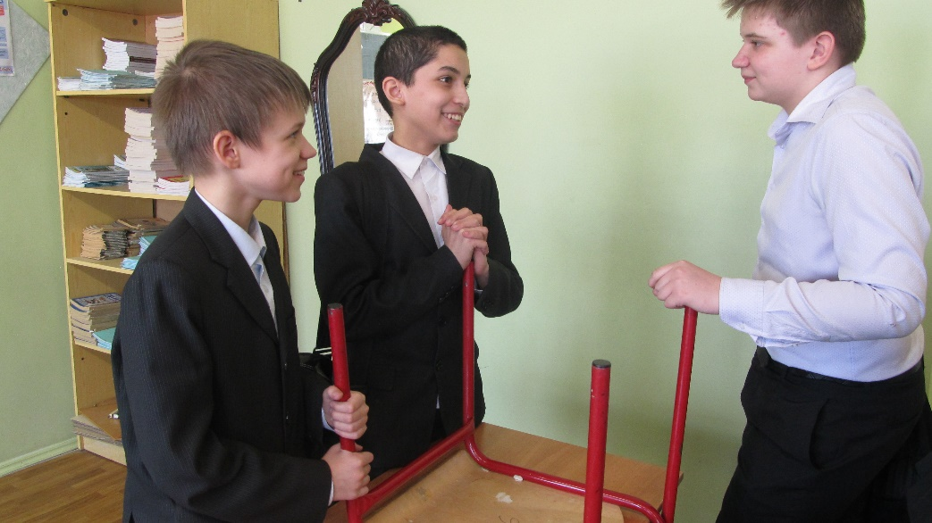
II этап работы – создание толкового словаря жаргонизмов учеников МБОУ СОШ №29. Объект исследования - неформальное общение учащихся, а также анкеты, в которых учащиеся указали наиболее популярные жаргонизмы. Здесь представлены некоторые из них:
Базар – разговор
Вау – выражение удивления
Клево – хорошо, интересно, весело
Ништяк – нормально, хорошо
Прикол, ржака – что-либо интересное,
остроумное; анекдот, смешной случай
Прикинь – представь, вообрази
Хавчик – еда
Очевиден вывод, что это явление массовое и оно не является характерной особенностью только учеников нашей школы

Slide 11
КАК ЖЕ БЫТЬ С ЭТИМ ГУБИТЕЛЬНЫМ, НО НЕИЗБЕЖНЫМ ЯВЛЕНИЕМ??????????

Slide 12
III этап. Понятно, что ненормативную школьную лексику невозможно искоренить , но можно классифицировать. В ходе работы мы выделили основные, на наш взгляд, классификации жаргонизмов:
По частям речи
глаголы: забить, зашиваться, прикольнуться, скатать, хомячить;
существительные: ботан, косарь, крыса, ржака, училка;
прилагательные: зачетный, клевый, прикольный;
наречия: клево, круто, офигенно, фиолетово
По названию школьных предметов и заданий
домашка, контроша, литра, физра;
По поступкам и качествам человека
зубрила, красава, стукач, тусовщик, шестерка

Slide 13
По использованию иноязычных слов океюшки, пиплы, юзать По использованию интернета забанить, игнорить, клава, комп, мыло, смайлы По музыкальным источникам и увлечениям колбаситься, музон, попса, рэпуха, сбацать
По способу словообразования
при помощи суффикса ух: веселуха, кликуха; суффикса ак/як: грусняк, депресняк;
приставок С, ОТ: свалить, отмазаться;

Slide 14
IV ЭТАП РАБОТЫ. Создание словаря синонимов ненормативной лексики (жаргонизмов). В этом заключается новаторство нашей работы. В настоящее время словарь находится на стадии доработки. Здесь представлены некоторые примеры
Крыса, стукач, шестерка – человек, который тайно доносит, докладывает, когда этого не хотят другие
Скатать, слизать – списать, скопировать или выполнить по аналогии (чаще всего применимо к домашнему заданию)
Параллельно, фиолетово, пофиг(у) – безразлично, равнодушно, без каких – либо чувств, эмоций
Сачкануть, слинять, сдернуть – уйти без разрешения, сбежать (с урока)

Slide 15
V этап работы (заключительный). Ознакомление учащихся с результатами анкетирования и написание эссе на тему « Экология родного языка и способы борьбы с жаргонизмами»
- «Каждому из нас необходимо следить за своей лексикой, избегать употребления жаргонизмов, обогащать свой словарный запас». - «Тактично делать замечания своим друзьям, если они злоупотребляют ненормативной лексикой». - « Узаконить и исследовать ненормативную лексику как неизбежное и закономерное явление современного языка». - «Официально ввести в нашей школе «Дни экологии языка», в которые проводились бы мероприятия, рассказывающие ребятам о необходимости сохранять и беречь свой родной язык».

Slide 16
Вывод
Мы призываем:
Не засоряйте свою речь жаргонизмами! Берегите свой язык!
Пусть ваша речь будет яркой, образной и эмоциональной, доставляющей окружающим эстетическое удовольствие.
Ведь экология языка – есть экология духа!

Slide 17
Свою работу мы хотим закончить стихотворением – призывом русского поэта и писателя И. Бунина:
Молчат гробницы, мумии и кости, –
Лишь слову жизнь дана:
Из древней тьмы, на мировом погосте.
Звучат лишь Письмена!
И нет у нас иного достоянья!
Умейте же беречь
Хоть в меру сил, в дни злобы и страданья,
Наш дар бесценный – речь.
СПАСИБО ЗА ВНИМАНИЕ!

